Slide 1




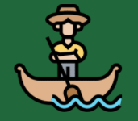
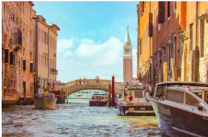

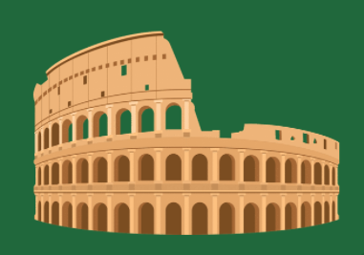




Подорожуємо країнами Європи .

Slide 2

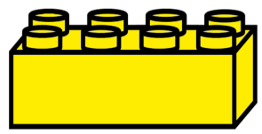

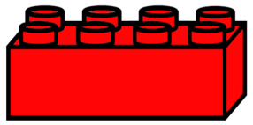

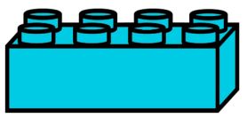
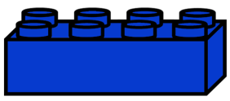
Цілі уроку:
1) Працюємо уважно.
2) Дізнаємося нову інформацію.
3) Знаходимо на карті Європу, європейські країни.
4) Досліджуємо видатні пам’ятки Італії.
5) Дотримуємось правил уроку.
6) Можемо розказати, про те що досліджували.

Slide 3
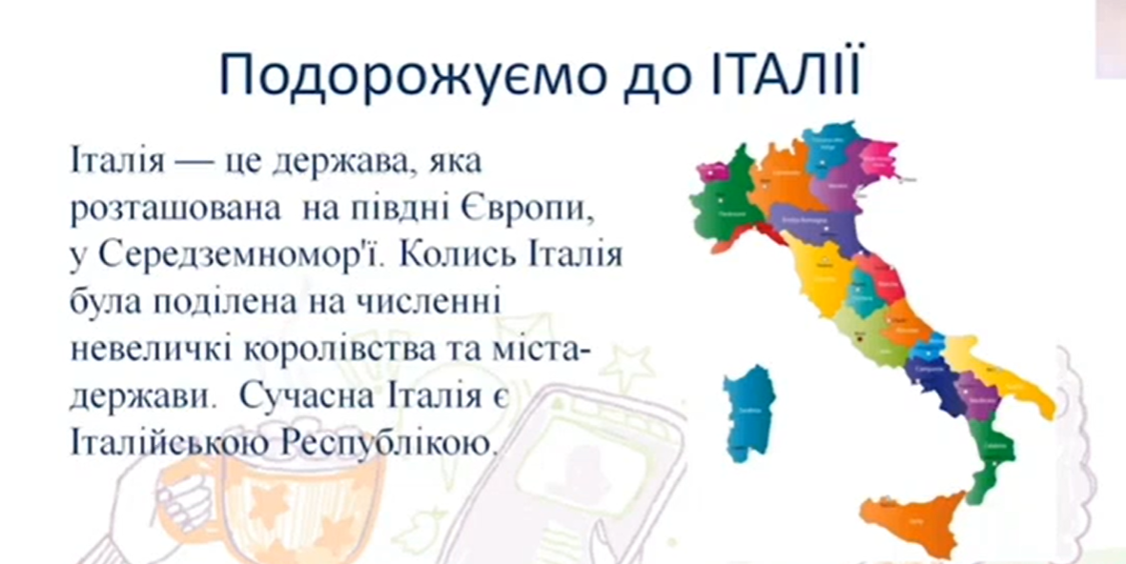

Slide 4
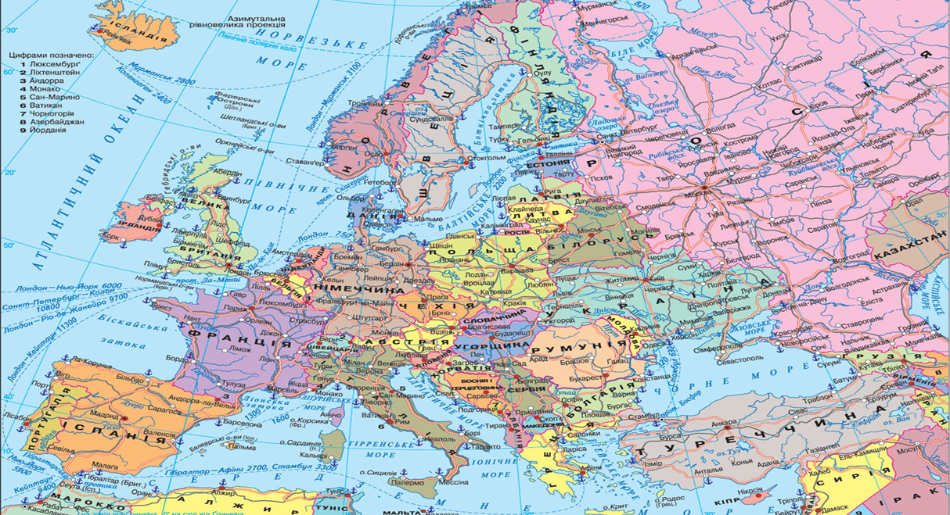

Slide 5
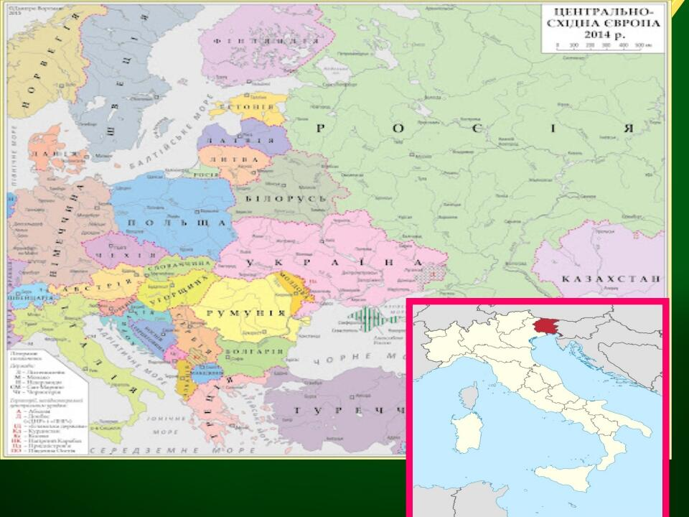
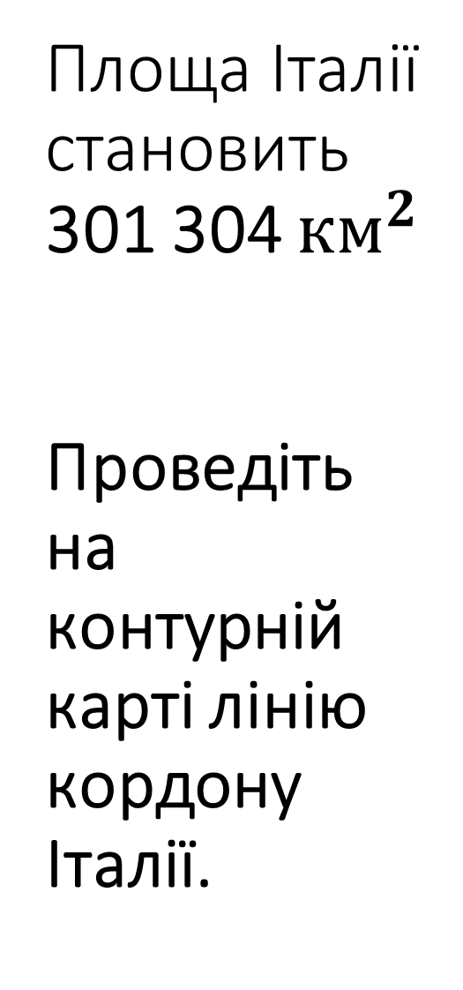
Площа Італії становить
301 304 ${км}^{2}$
Проведіть на контурній карті лінію кордону Італії.

Slide 6

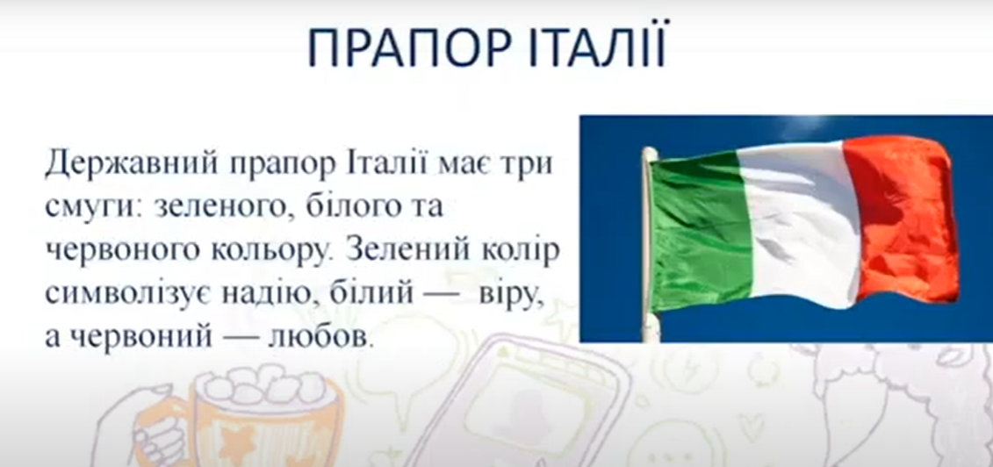

Slide 7
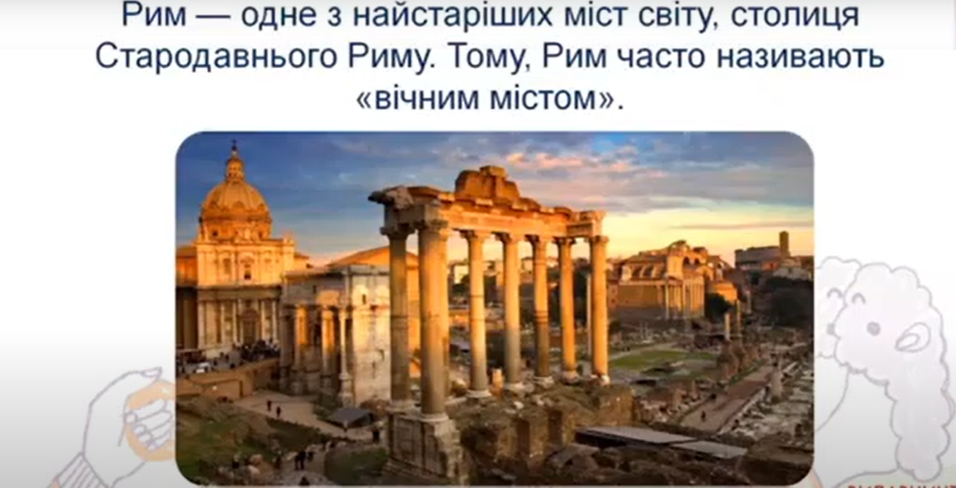
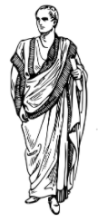
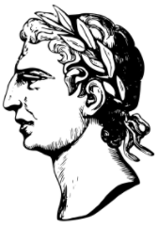

Slide 8


Slide 9
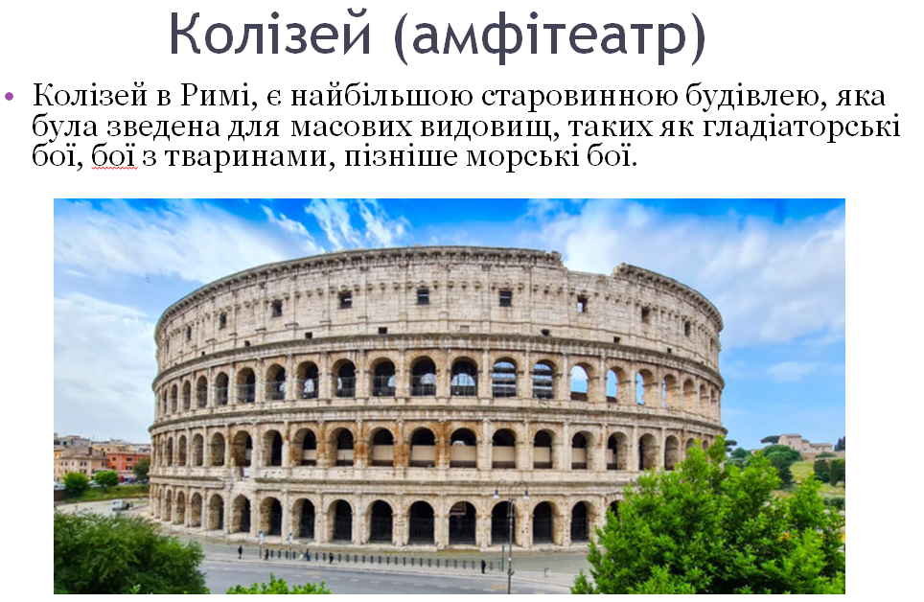

Slide 10
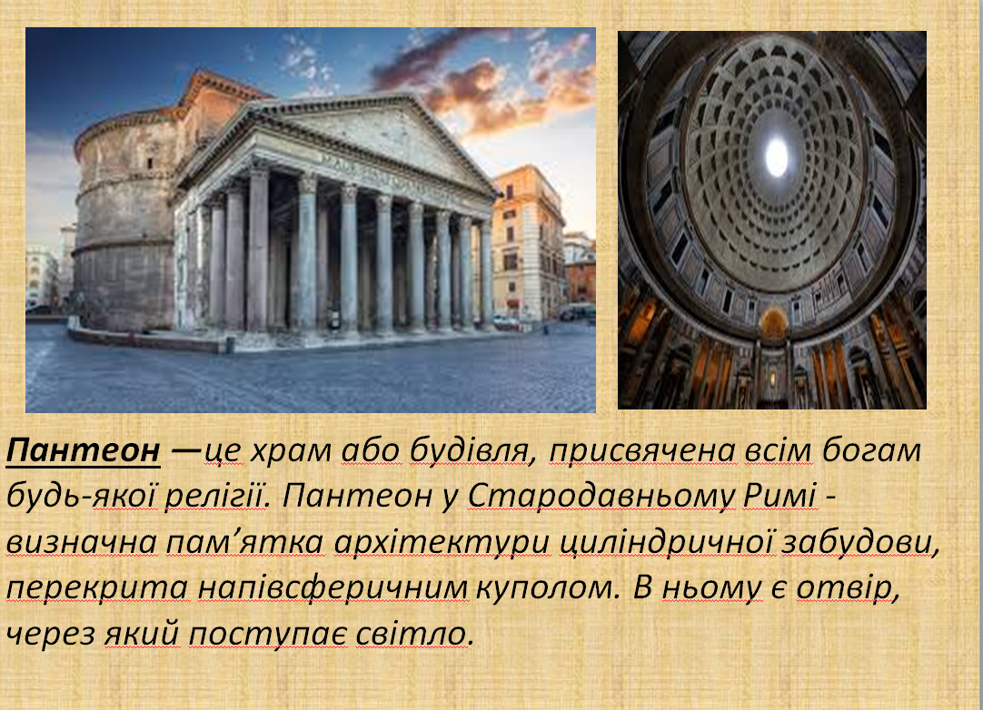

Slide 11
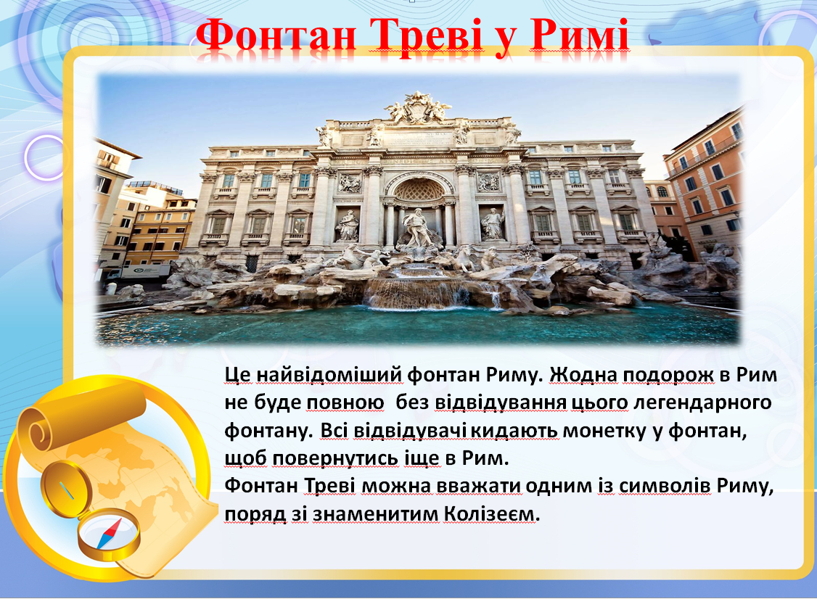

Slide 12

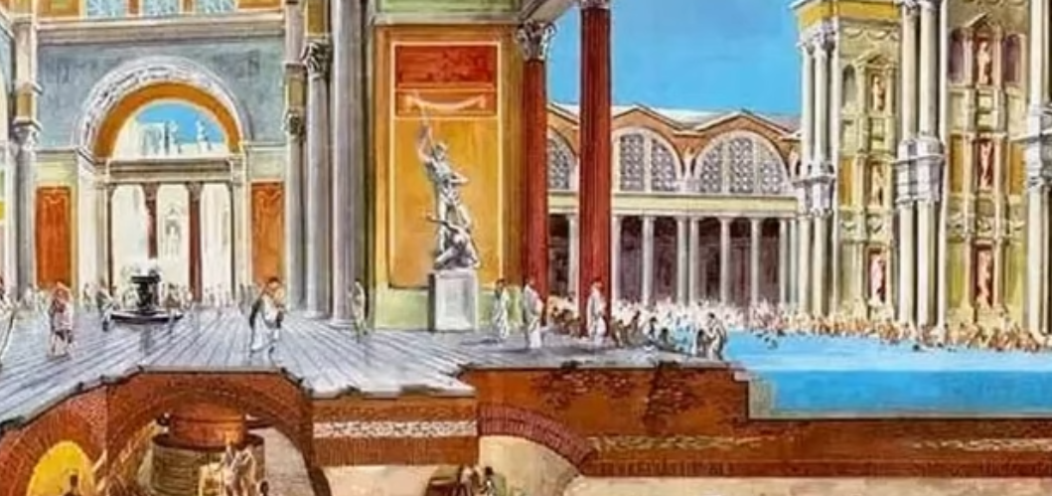
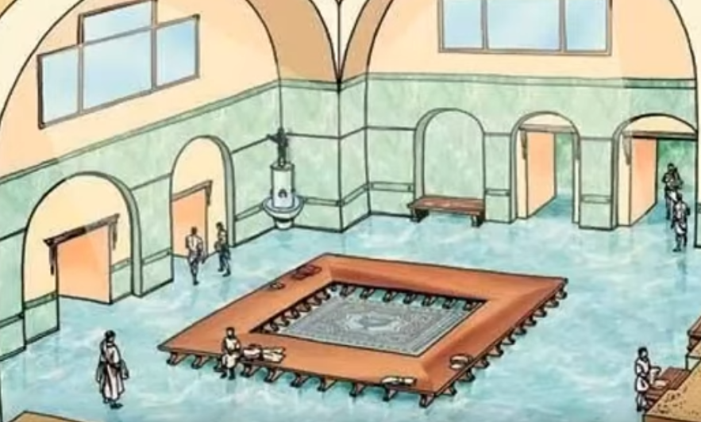
ФІЗКУЛЬТХВИЛИНКА
Водні процедури

Slide 13
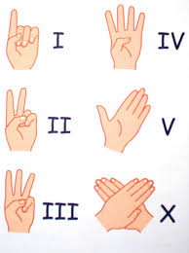


Slide 14




Slide 15
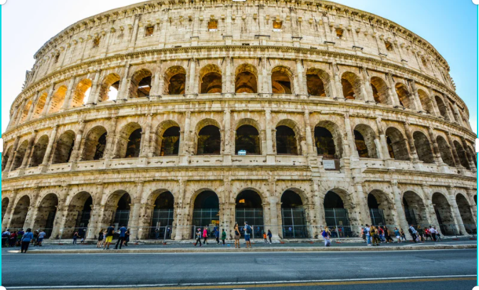
Колізей почали будувати ще в 72 році до н.е, а закінчили у 80 році до н.е. Скільки років будували відомий амфітеатр?

Slide 16


Slide 17


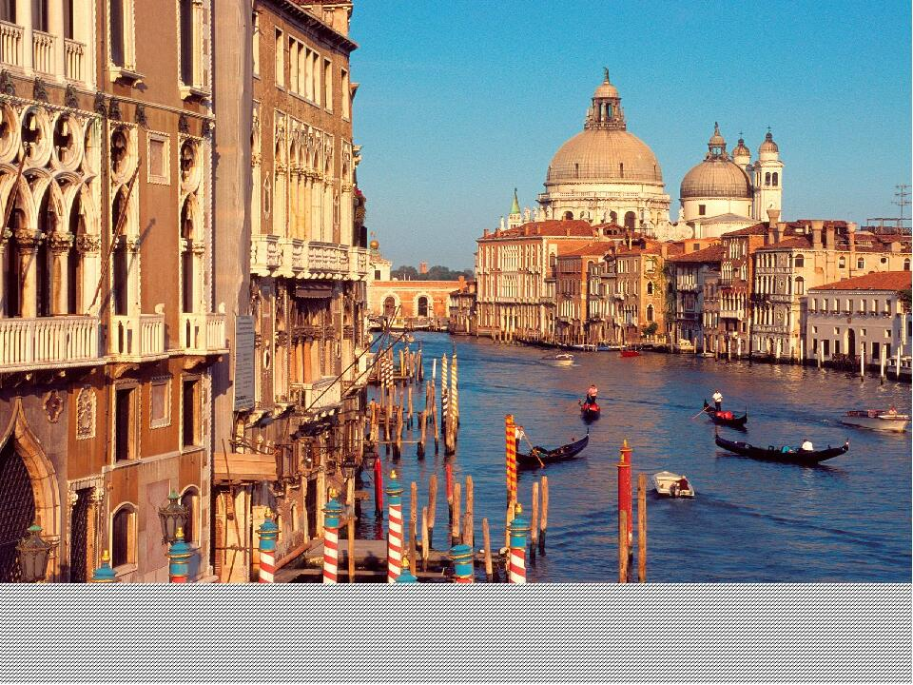
Венеція – місто на воді.

Slide 18
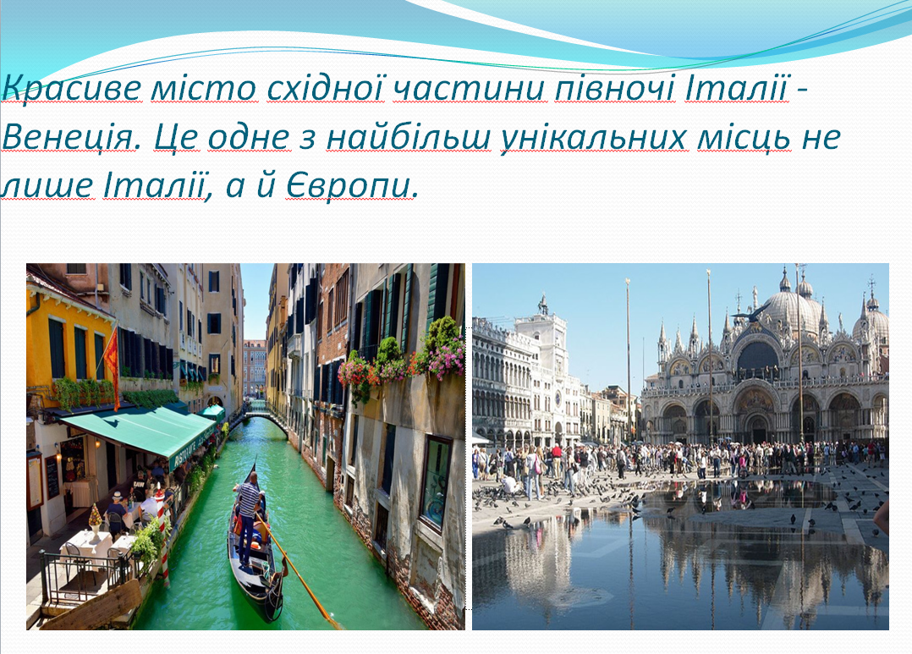

Slide 19
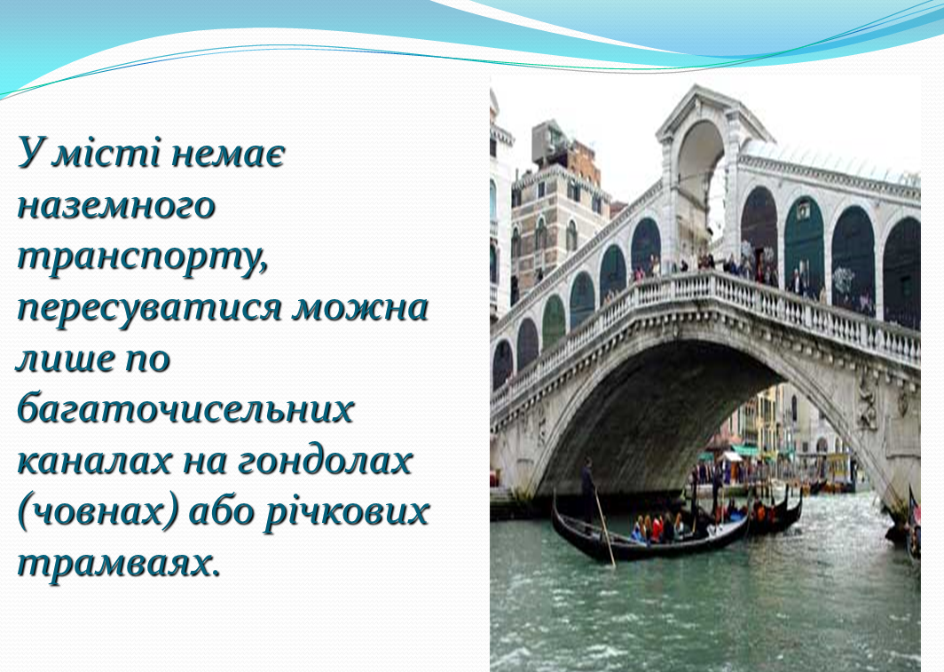

Slide 20
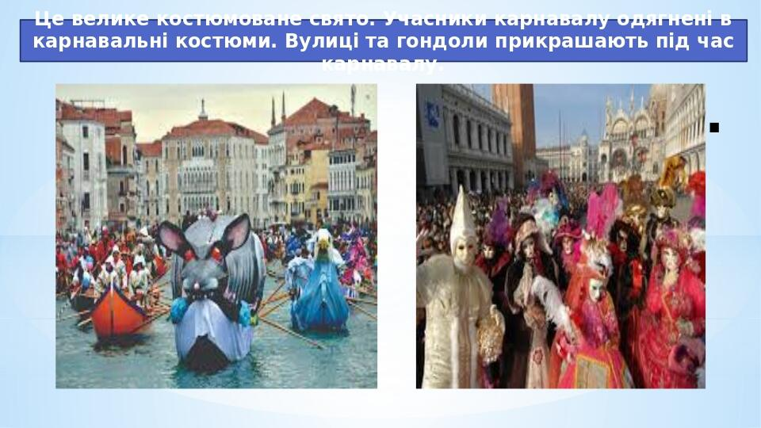
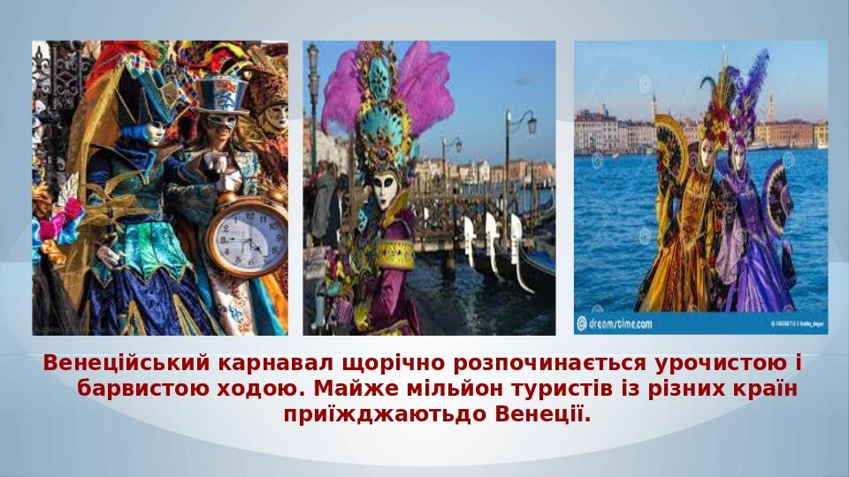

Slide 21


